Slide 1
COSE 222 Computer Architecture Lab session - 07
TA : 이종민
flackekd@korea.ac.kr
우정정보통신관 507B호

Slide 2
Lab 7
4-bit ALU
입력 : A(4), B(4), Carry-in, Binvert, Operation(2)
출력 : Result(4), Carry-out
Operation : ALU function
Operation(00) : And
Operation(01) : Or
Operation(10) : Addtion
Operation(11) : SLT (Set Less Than)
if A < B then Result = 0001
else then Result = 0000
구성
1-bit ALU *3
MSB 1-bit ALU * 1

Slide 3
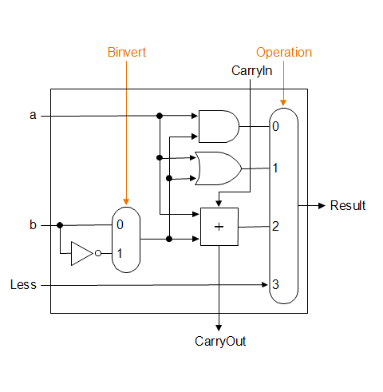
1-bit ALU

Slide 4

MSB 1-bit ALU

Slide 5
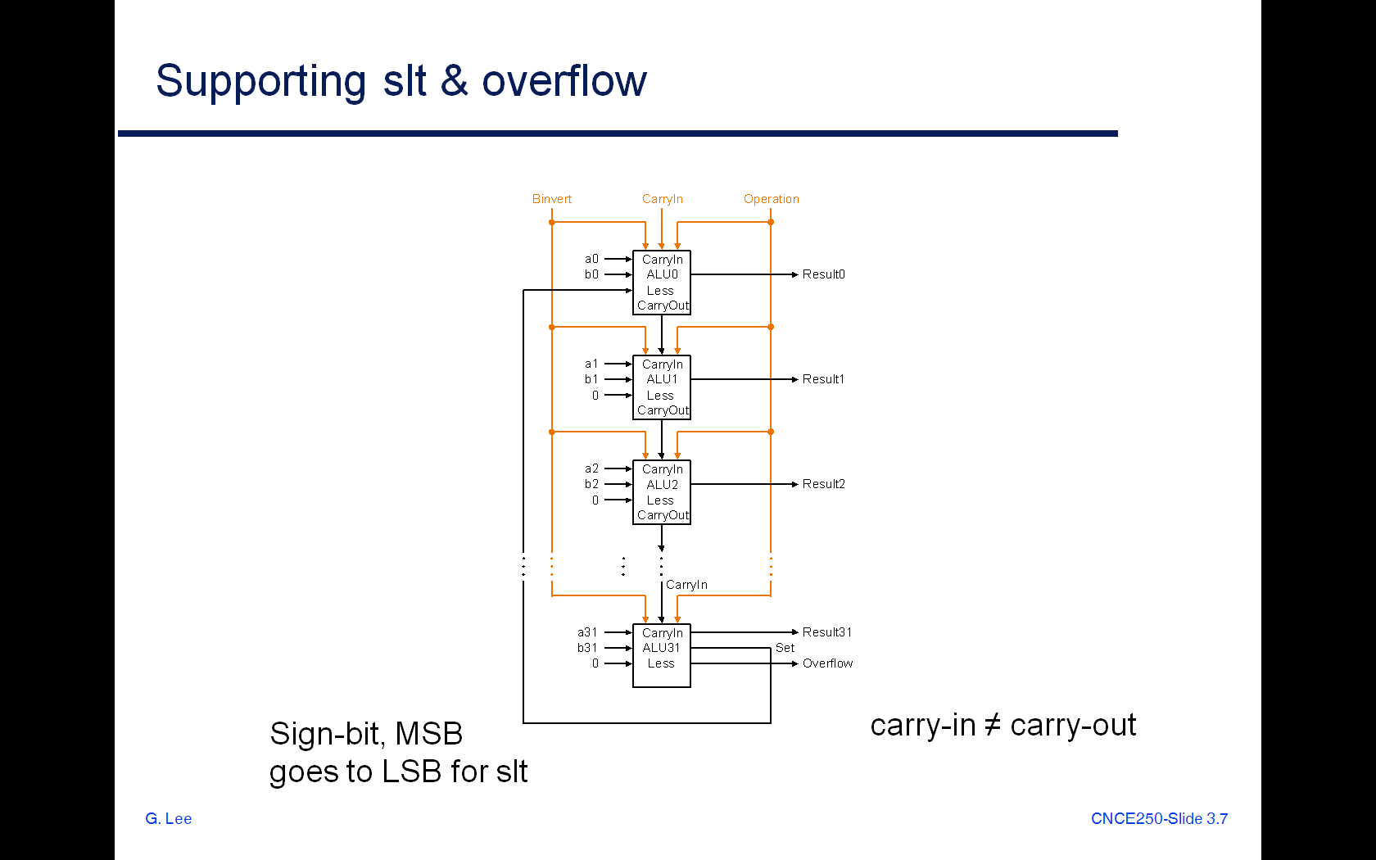
4-bit ALU

Slide 6
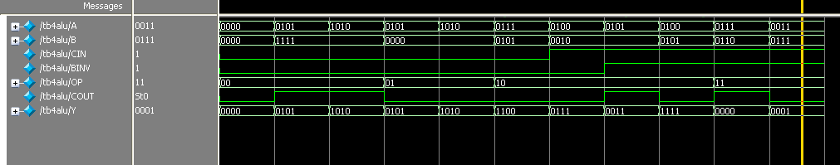
4-bit ALU - waveform

Slide 7
Verilog
Behavioral Level Modeling
Procedural Blocks
절차적 블록은 행위레벨 모델링의 기본
always
initial
begin
begin
S0:
S0:
S1:
S1:
end
end

Slide 8
Behavioral Level Modeling
절차적 블록 구문
blocking
대입 연산자 : “=“
순차적으로 실행됨
non-blocking
대입 연산자 : “<=“
병행적으로 실행됨
always
always
initial
initial
begin
begin
begin
begin
a=b; (S0)
a<=b; (S0)
a=b; (S0)
a<=b; (S0)
b=a; (S1)
b<=a; (S1)
b=a; (S1)
b<=a; (S1)
end
end
end
end
S0->S1
S0,S1
S0->S1
S0,S1

Slide 9
Procedural Timing Control
Delay Controls
지정된 시간만큼 시뮬레이션시 지연
#<time> <statement>;
module clk_gen (clk, reset);
output clk, reset;
reg clk, reset;
initial begin
clk = 0;
reset = 0;
#2 reset = 1;
#5 reset = 0;
end
always
#1 clk = ~clk;
endmodule

Slide 10
Procedural Timing Control (con’t)
Level Sensitive Event Controls
절차적 블록구문이 동작할 타이밍을 지정
@(signal) <statement>;
always @(a or b) begin
Y = a & b;
end

Slide 11
Procedural Timing Control (con’t)
Level Sensitive Event Controls
절차적 블록구문이 동작할 타이밍을 지정
@(<posedge>|<negedge> signal) <statement>;
always @(posedge clk) begin
Y = 1;
end

Slide 12
조건문
if 와 if-Else 구문
Case 구문
if (index == 0 ) begin
$display(“Index is zero”);
result = b;
end else begin
$display(“Index is non-zero”);
end
if (index == 0 ) begin
$display(“Index is zero”);
end else if (index == 1 ) begin
$display(“Index is one”);
end else begin
$display(“Index is two”);
end
case(opcode)
3’b000: result = a + b;
3’b001: result = a - b;
3’b010: result = a * b;
3’b100: result = a / b;
default: begin
result = ‘bx;
$display(“no match”);
end
endcase

Slide 13
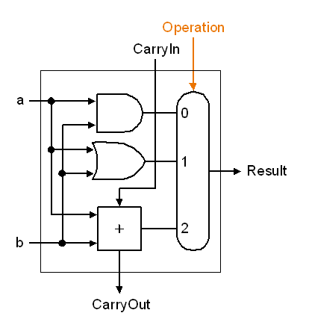
예제
always @(op or a or b or cin)
begin
andout = a & b;
orout = a | b;
{cout, addout} = a + b + cin;
case (op)
2’b00: result = andout;
2’b01: result = orout;
2’b10: result = addout;
…
endcase
end

Slide 14
Lab Session Syllabus
숙제 제출 요령
레포트로 작성하여 수업시간 시작전 제출
1인 1조
레포트 구성
표지
verilog program
결과 waveform (식별 가능하게)
결과 waveform 원인 분석
구현시 어려웠던 점

